Slide 1
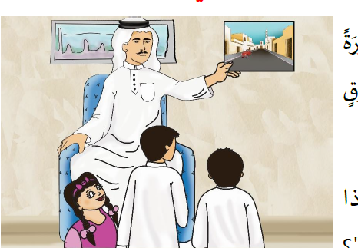
الحَلْقَةُ الأولى/ اللُّغَةُ العَرَبيّةُ الصَّفُّ الأوّل الابْتِدائيّ / الفَصْلُ الدِّراسيُّ الثّاني
وَحْدَةُ: (وَطَننا) الدَّرْسُ الأَوَّلُ: حَرْفُ (ص)
1- الاسْتِماعُ
وزارة التربية والتعليم –الفصل الدراسي الثاني 2020-2021م

Slide 2
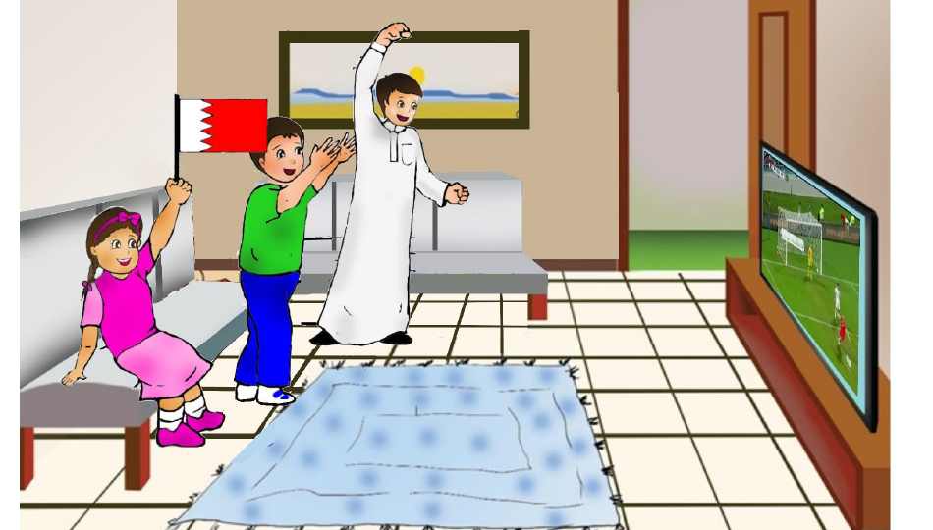
أَوَّلًا: أَتَهَيَّأُ لِلْاسْتِماعِ
وزارة التربية والتعليم –الفصل الدراسي الثاني 2020-2021م

Slide 3
ثَانِيًا: أَسْتَمِعُ إِلَى النَّصِّ بِانْتِباهٍ.
ثالِثًا: أَسْتَمِعُ، ثُمَّ أُجيبُ.
1- أَضَعُ حَوْلَ العِبارَةِ الــــمُناسِبَةِ:
شاهَدَ باسِمٌ وَبَدْرٌ وَرِحابُ ( سِباقَ الدَّرّاجات/ مُباراةَ كُرَةِ القَدَمِ).
أَخَذَ اللّاعِبونَ كَأْسَ ( الخَليج/ آسِيا) .
وزارة التربية والتعليم –الفصل الدراسي الثاني 2020-2021م

Slide 4
ثالِثًا: أَسْتَمِعُ، ثُمَّ أُجيبُ.
2- أَضَعُ (✓) أَمامَ الجُمْلَةِ الَّتي توافِقُ النَّصِّ:
فازَ فَرقُ الكُوَيْتِ ( )
فازَ فَريقُ مَمْلَكَةِ البَحْرَيْنِ ( )
فازَ فَريقُ السُّعودِيَّةِ ( )
❒
✓
❒
وزارة التربية والتعليم –الفصل الدراسي الثاني 2020-2021م

Slide 5
ثالِثًا: أَسْتَمِعُ، ثُمَّ أُجيبُ.
3- أَصِلُ القَوْلَ بِصاحِبِهِ:
باسِمٌ "ما أَجْمَلَ عَلَمَ بِلادِنا ! "
بَدْرٌ " نَحْنُ نَفْتَخِرُ بِعَلَمِ مَمْلَكَتِنا الحَبيبَةِ. "
رِحابُ " عَلَمُ مَمْلَكَتِنا جَميلٌ. "
وزارة التربية والتعليم –الفصل الدراسي الثاني 2020-2021م

Slide 6
ثالِثًا: أَسْتَمِعُ، ثُمَّ أُجيبُ.
4- أَضَعُ علامَةَ (✓) أَمامَ الجُمْلَةِ الَّتي وَرَدَتْ في النَّصِّ:
أَخَذَ الطّالِبُ جائِزَةً. ( )
ارْتَفَعَ عَلَمُ مَمْلَكَةِ البَحْرَيْنِ عالِيًا. ( )
✓
وزارة التربية والتعليم –الفصل الدراسي الثاني 2020-2021م

Slide 7
انْتَهى الدَّرْسُ

